Slide 1
VÍTÁM VÁS NA PŘEDNÁŠCE
Nariadenie CPR a požiadavky na káble podľa EN 50575

Slide 2
Program přednášky
Čo je Asociace výrobců kabelů a vodičů ČR a SR (AVK) a aké má poslanie
Čo je CPR
    Norma EN 50575
    Skúšobné metódy pre jednotlivé triedy reakcie na oheň a doplnkové klasifikácie
    Vyhlásenie o parametroch
    Označovanie výrobkov
    Legislatívne požiadavky
    Koho sa norma EN 50575 týka

Slide 3
CO JE AVK
Základní informace
Asociace výrobců kabelů a vodičů České a Slovenské Republiky (AVK)
    Existence a registrace již od roku 2003, IČ: 71200665 Krajský soud v Brně
    Dobrovolné sdružení právnických osob
Poslání a hodnoty
    podpořit optimální podmínky pro vývoj kabelářského trhu, ze kterého budou profitovat všichni jeho uživatelé – projektanti, distributoři a koncoví uživatelé
Zaměření AVK
    Budování dlouhodobých a etických vztahů mezi subjekty
    Normotvorná činnost na národní a mezinárodní úrovni a následné prosazování na trhu
    Podpora výzkumu, vývoje a vzdělávání při výrobě kabelů
    Ochrana trhu a spotřebitelů před nekvalitními, neekologickými a zdraví ohrožujícími výrobky

Slide 4
CO JE AVK
Pokračování
Spolupracujeme v ČR a SR
    s normotvornými orgány (ÚNMZ, ÚNMS)
    certifikačními orgány (EZÚ a EVPÚ)
    Při řešení nekvality nalezené na trhu předáváme podklady ČOI a SOI
Stále intenzivnější spolupráce v zahraničí
    CENELEC, IEC, ISO – normotvorná činnost v pracovních skupinách a komisích ve vybraných segmentech kabelářského oboru
    Europacable - sdružení kabelářských producentů působící na struktury EC v oblasti rozvoje a s vlivem na rozpočet EU
    Národní asociace v rámci Evropy se kterými si vzájemně předáváme poznatky a náměty pro pozitivní ovlivnění vývoje trhu
Kontakty a živý web AVK:
    www.vyrobcikabelu.cz www.vyrobcoviakablov.sk

Slide 5








CO JE AVK
Členové

Slide 6
Nariadenie CPR a požiadavky na káble podľa EN 50575
CPR
Construction Product Regulation (skrátene CPR) NARIADENIE EURÓPSKEHO PARLAMENTU A RADY (EÚ) č. 305/2011 z 9. marca 2011, ktorým sa ustanovujú harmonizované podmienky uvádzania stavebných výrobkov na trh
definuje čo je stavebným výrobkom
povinnosti výrobcov a distribútorov
doklady nutné k stavebnému výrobku
základné požiadavky na stavbu ako celok

Slide 7
Nariadenie CPR a požiadavky na káble podľa EN 50575
CPR-stavebný výrobok
„stavebný výrobok“ je každý výrobok alebo každá zostava, ktoré sú vyrobené a uvedené na trh na trvalé zabudovanie v stavbách alebo ich častiach a ktorých parametre vplývajú na parametre stavieb, pokiaľ ide o základné požiadavky na stavby
kábel trvale zabudovaný do stavby = stavebný výrobok

Slide 8
Nariadenie CPR a požiadavky na káble podľa EN 50575
CPR -základné požiadavky na stavbu
Uvedené v prílohe I Nariadenia 305/2011
mechanická odolnosť a stabilita
bezpečnosť v prípade požiaru
hygiena, zdravie a životné prostredie
bezpečnosť a prístupnosť pri používaní

Slide 9
Nariadenie CPR a požiadavky na káble podľa EN 50575
CPR -základné požiadavky na stavbu
Uvedené v prílohe I Nariadenia 305/2011
ochrana proti hluku
energetická hospodárnosť a udržiavanie tepla
trvalo udržateľné využívanie prírodných zdrojov

Slide 10
Nariadenie CPR a požiadavky na káble podľa EN 50575
Bezpečnosť v prípade požiaru
Stavby musia byť navrhnuté a zhotovené tak, aby sa v prípade vypuknutia požiaru:
počas určitého času zachovala nosnosť konštrukcie
obmedzila tvorba a šírenie ohňa a dymu v stavbe
obmedzilo rozširovanie požiaru na susedné stavby
osoby nachádzajúce sa v stavbe z nej mohli odísť alebo aby mohli byť zachránené iným spôsobom
zohľadnila bezpečnosť záchranných tímov

Slide 11
Nariadenie CPR a požiadavky na káble podľa EN 50575
Trieda reakcie na oheň elektrických káblov
parameter, ktorým sa hodnotí množstvo tepla, dymu, horiacich častíc a obsah halogénov uvoľnených počas požiaru z el. kábla
zavedená rozhodnutím komisie európskych spoločenstiev 2006/751/ES
ak je konečné použitie stavebného výrobku (kábla) také, že môže prispieť k vzniku a šíreniu ohňa a dymu v stavbe, musí spĺňať požiadavky reakcie na oheň, ktorá sa klasifikuje podľa EN 13501-6
od 1.7.2017 je v platnosti harmonizovaná európska EN 50575 (len pre káble bez funkčnej odolnosti)

Slide 12
Nariadenie CPR a požiadavky na káble podľa EN 50575
EN 50575
Silnoprúdové, riadiace a komunikačné káble
Káble na všeobecné použitie v stavbách vo vzťahu k požiadavkám reakcie na oheň
pre elektrické káble používané na dodávku elektrickej energie a na riadiace a komunikačné účely určené na použitie v stavbe (stavebné výrobky)
cieľom káblov je z protipožiarneho hľadiska obmedziť vznik a šírenie požiaru a dymu
špecifikuje požiadavky parametra reakcie na oheň, skúšobné a hodnotiace metódy

Slide 13
Nariadenie CPR a požiadavky na káble podľa EN 50575
Skúšobné metódy pre jednotlivé triedy reakcie na oheň
Trieda ^{c)} | Skúšobné metódy
 | EN ISO 1716 | EN 50399 ^{a)} | EN 60332-1-2 | EN 61034-2 | EN 60754-2
A_{ca} | X | – | – | – | –
B1_{ca} | – | X ^{b)} | X | X | X
B2_{ca} | – | X | X | X | X
C_{ca} | – | X | X | X | X
D_{ca} | – | X | X | X | X
E_{ca} | – | – | X≤ 425mm | – | –
F_{ca} | – | – | X≥425mm | – | –
a) EN 50399 obsahuje všetky informácie, predtým označované ako FIPEC20 Scenár 1 a FIPEC20 Scenár 2. Pre triedu B1_{ca} platia v EN 50399 osobitné skúšobné podmienky. Klasifikačné kritéria reakcie na oheň sa uvádzajú v EN 13501-6.

Slide 14
Nariadenie CPR a požiadavky na káble podľa EN 50575
Skúšobné metódy - EN 60332-1-2
Skúšky elektrických a optických káblov v podmienkach požiaru. Časť 1-2: Skúška samostatného izolovaného vodiča alebo kábla proti vertikálnemu šíreniu plameňa. Postup pre 1 kW zmiešaný plameň.
základná skúšobná metóda pre triedy B1_{ca} až F_{ca}
pôsobenie skúšobného plameňa trvá 1 minútu
slúži na určenie dĺžky zuhoľnatenej časti samostatného kábla

Slide 15
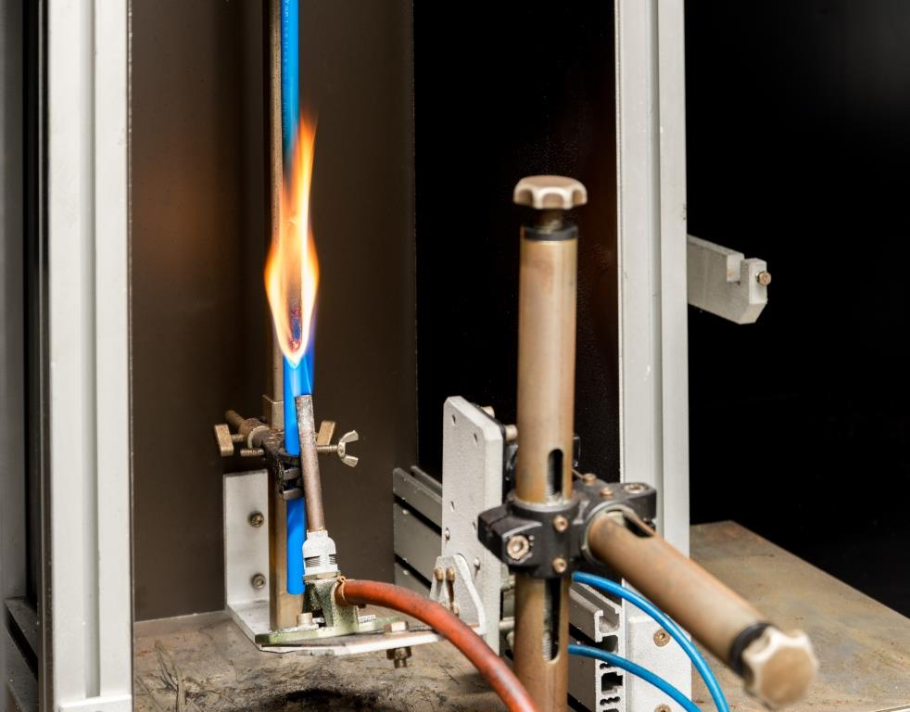
Nariadenie CPR a požiadavky na káble podľa EN 50575
Skúšobné metódy - EN 60332-1-2

Slide 16
Nariadenie CPR a požiadavky na káble podľa EN 50575
Skúšobné metódy - EN 50399
Spoločné metódy skúšok káblov v podmienkach požiaru. Meranie uvoľňovania tepla a tvorby dymu na kábloch počas skúšky šírenia plameňa. Skúšobné zariadenia, postupy, výsledky.
skúšobná metóda pre triedy B1_{ca} až D_{ca}
pôsobenie skúšobného plameňa trvá 20 minút
slúži na určenie dĺžky zuhoľnatenej časti káblov vo zväzku a množstva a rýchlosti uvoľňovania tepla a dymu

Slide 17
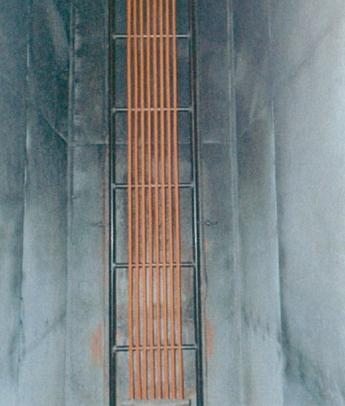
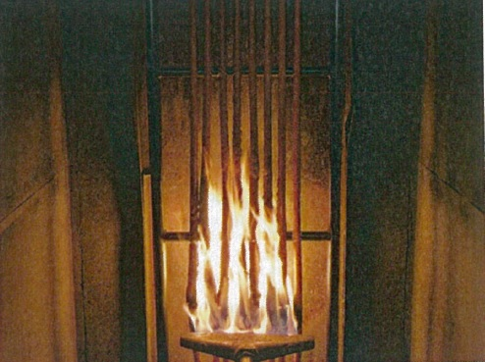
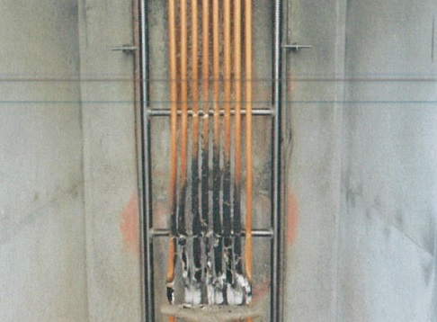
Nariadenie CPR a požiadavky na káble podľa EN 50575
Skúšobné metódy - EN 50399

Slide 18
Nariadenie CPR a požiadavky na káble podľa EN 50575
Doplnkové klasifikácie
Pre triedy B1_{ca} , B2_{ca}, C_{ca}, D_{ca} sa stanovujú doplnkové klasifikácie podľa uvedených skúšobných metód:
s (smoke) -EN 50399
tvorba dymu (s1, s2, s3)
EN 61034-2
(s1a, s1b) optická hustota dymu
d (drops) -EN 50399
tvorba horiacich kvapiek/častíc (d0, d1, d2)
a (acidity) -EN 60754-2
acidita a konduktivita splodín horenia (a1, a2, a3)

Slide 19
Nariadenie CPR a požiadavky na káble podľa EN 50575
Skúšobné metódy - EN 61034-2
Meranie hustoty dymu pri horení káblov za definovaných podmienok. Časť 2: Skúšobný postup a požiadavky
skúšobná metóda pre triedy B1_{ca} až D_{ca} s doplnkovou klasifikáciou s1
káble sa spaľujú v komore počas 40 minút
hodnotí sa množstvo pohlteného svetla dymom medzi zdrojom a detektorom
s1a nesmie klesnúť pod 80% ; s1b medzi 80 % až 60 %
slúži na určenie optickej hustoty dymu(priehľadnosti) horiaceho kábla - dôležitý parameter pre evakuácii osôb počas požiaru v budovách

Slide 20
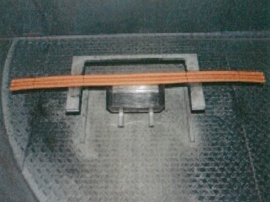
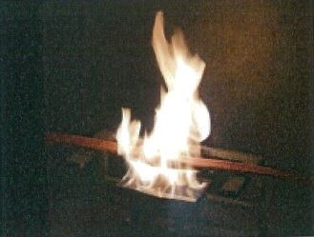
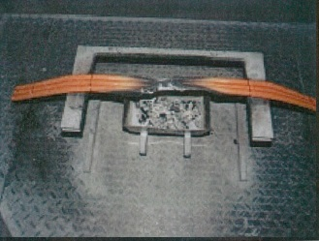
Nariadenie CPR a požiadavky na káble podľa EN 50575
Skúšobné metódy - EN 61034-2

Slide 21
Nariadenie CPR a požiadavky na káble podľa EN 50575
Skúšobné metódy - EN 60754-2
Skúška plynov vznikajúcich pri horení materiálov z káblov. Časť 2: Stanovenie acidity (meraním pH) a konduktivity
vzorky plášťa a izolácie sa spaľujú v skúšobnom zariadení a splodiny sú vedené do destilovanej vody
následne sa určuje pH a vodivosť vzniknutého vodného roztoku
pre a1 je pH >4,3 a vodivosť < 2,5μS/mm (bezhalogénový kábel)
dôležitý parameter na ochranu zdravia (množstvo vzniknutého HCl) a vplyvu na škody počas horenia (poškodenie konštrukcie stavby)

Slide 22
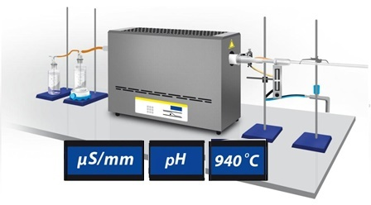
Nariadenie CPR a požiadavky na káble podľa EN 50575
Skúšobné metódy - EN 60754-2

Slide 23
Nariadenie CPR a požiadavky na káble podľa EN 50575
Trieda reakcie na oheň B2_{ca}- s1,d1,a1
poškodená dĺžka pri šírení plameňa ≤ 1,5 m
celkové uvoľnené teplo počas trvania skúšky ≤ 15 MJ
najvyššia hodnota rýchlosti uvoľňovania tepla ≤ 30 kW
index rýchlosti rozvoja požiaru ≤ 150 Ws⁻¹
s1 – celkové množstvo tvorby dymu ≤ 50 m²
maximálna hodnota rýchlosti tvorby dymu ≤ 0,25m² /s
d1 – kvapky zhasnú do 10s
a1 – pH >4,3 a vodivosť < 2,5μS/mm

Slide 24
Nariadenie CPR a požiadavky na káble podľa EN 50575
Vyhlásenie o parametroch – Prohlášení o vlastnostech (DoP)
Doklad vydaný výrobcom podľa prílohy III NARIADENIA EURÓPSKEHO PARLAMENTU A RADY (EÚ) č. 305/2011 v aktuálnom znení
výrobca ním deklaruje parametre stavebného výrobku (kábla), teda triedu reakcie na oheň prípadne doplnkové klasifikácie
tiež môže obsahovať údaj o obsahu nebezpečných látok podľa nariadenia REACH
DoP- Declaration of performance

Slide 25
Nariadenie CPR a požiadavky na káble podľa EN 50575
Vyhlásenie o parametroch – Prohlášení o vlastnostech (DoP)
triedy A_{ca} až C_{ca} (AVCP 1+) v DoP musí byť uvedené číslo notifikovanej osoby
triedy D_{ca} a E_{ca} (AVCP 3) v DoP musí byť uvedené číslo notifikovaného skúšobného laboratória
triedu F_{ca} (AVCP 4) DoP vydáva výrobca na základe vlastných skúšok
AVCP- Assessment and verification of constancy of performance - Posudzovanie a overovanie nemennosti parametrov
Príklad DoP podľa 305/2011

Slide 26
Nariadenie CPR a požiadavky na káble podľa EN 50575
Vyhlásenie o parametroch – Prohlášení o vlastnostech (DoP)
Overenie DoP
možno skontrolovať podľa databázy notifikovaných osôb NANDO (New Approach Notified and Designated Organisations)
http://ec.europa.eu/growth/tools-databases/nando/index.cfm?fuseaction=notifiedbody.main .
notifikovaná osoba alebo notifikované laboratórium musí mať akreditáciu na normu EN 50575 a príslušný systém AVCP

Slide 27
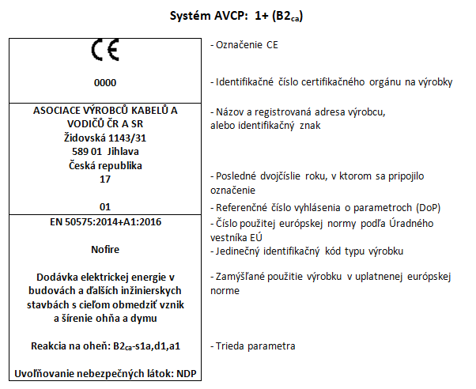
Nariadenie CPR a požiadavky na káble podľa EN 50575
Označovanie káblov

Slide 28
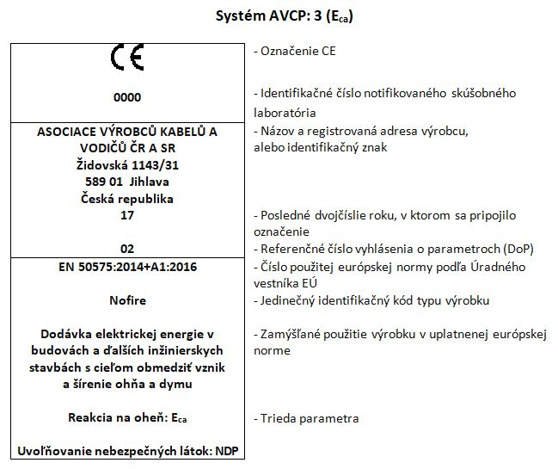
Nariadenie CPR a požiadavky na káble podľa EN 50575
Označovanie káblov

Slide 29
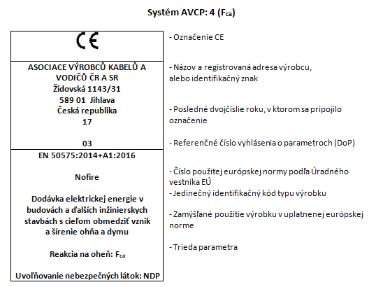
Nariadenie CPR a požiadavky na káble podľa EN 50575
Označovanie káblov

Slide 30
Nariadenie CPR a požiadavky na káble podľa EN 50575
Príklad označenia kábla
Nofire 3-Jx1,5 B2_{ca} -s1a,d1,a1
Pre káble ako stavebné výrobky hodnotíme parametre:
trieda reakcie na oheň A_{ca}-F_{ca}
doplnkové klasifikácie : s1,s1a,s1b, s2,s3
d0-d2
a1-a3

Slide 31
Nariadenie CPR a požiadavky na káble podľa EN 50575
CPR a požiadavky na káble v legislatíve ČR a SR?
VYHLÁŠKA 268/2011, kterou se mění vyhláška č. 23/2008 Sb., o technických podmínkách požární ochrany
Príloha 2 definuje druhy a vlastnosti volně vedených vodičů a kabelů elektrických rozvodů
VYHLÁŠKA 225/2012 Z. z. Ministerstva vnútra Slovenskej republiky ,ktorou sa mení a dopĺňa vyhláška Ministerstva vnútra Slovenskej republiky č. 94/2004 Z. z., ktorou sa ustanovujú technické požiadavky na protipožiarnu bezpečnosť pri výstavbe a pri užívaní stavieb v znení vyhlášky Ministerstva vnútra Slovenskej republiky č. 307/2007 Z. z.
§91 určuje vlastnosti káblových rozvodov odkazom na normu STN 92 0203

Slide 32
Nariadenie CPR a požiadavky na káble podľa EN 50575
Koho sa CPR týka?
výrobcov: dodržiavanie výrobných procesov a stálosti parametrov = kvalita káblov, poskytovanie správnych dokladov, označenie výrobku
notifikovaných osôb a laboratórií: hodnotia a dohliadajú na stálosť parametrov
distribútorov: poskytujú správne doklady a dbajú na označenie výrobku
projektantov, montážnych pracovníkov: zodpovední za návrh a montáž káblov s príslušnou triedou reakcie na oheň
konečných užívateľov: káble majú vplyv na bezpečnosť a zdravie

Slide 33
Nariadenie CPR a požiadavky na káble podľa EN 50575
Prosím o vaše otázky k téme prednášky

Slide 34
Nariadenie CPR a požiadavky na káble podľa EN 50575
ĎAKUJEM ZA POZORNOSŤ

